Slide 1
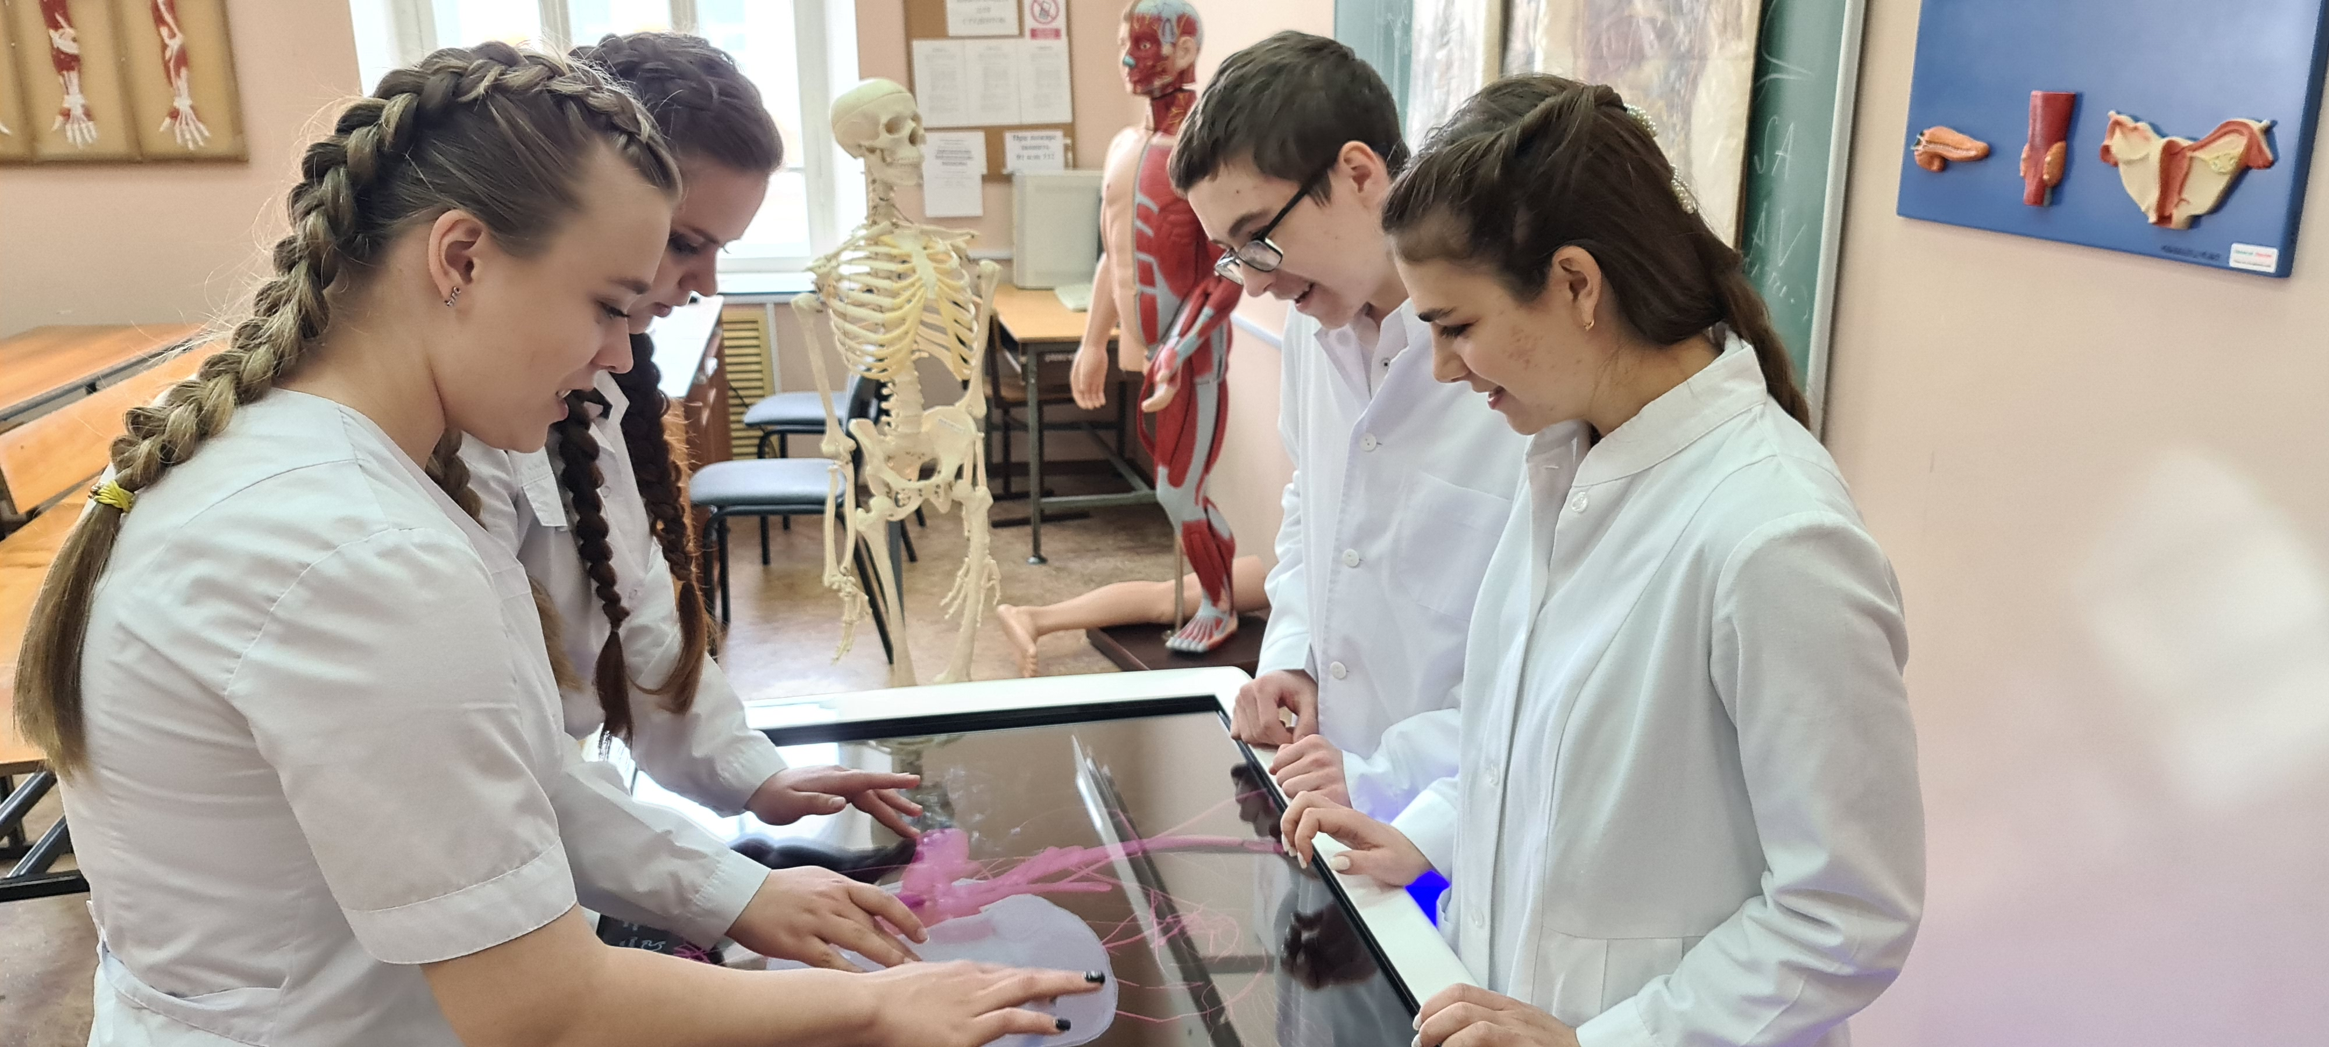
Формы взаимодействия Сызранского медико-гуманитарного колледжа и медицинских организаций как компонент интеграции профессионального образования и государственного сектора экономики
Директор ГБПОУ СМГК Касымова Л.К.

Slide 2
Здравоохранение Самарской области - это сбалансированная система. Одним из важнейших факторов, обеспечивающих баланс системы, является адекватное пополнение и обновление кадровых ресурсов, в том числе специалистами со средним медицинским образованием.

Slide 3
Сызранский медико-гуманитарный колледж является одним из трех крупных профессиональных образовательных организаций в Самарской области, осуществляющих подготовку специалистов медицинского профиля и единственным на территории Правобережья Волги

Slide 4
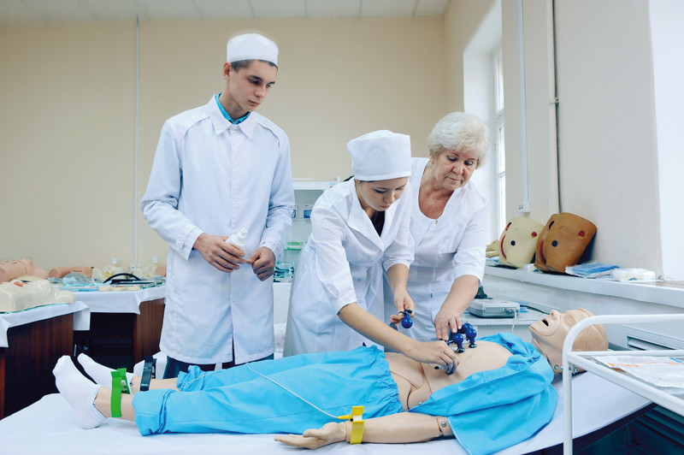
Направления подготовки, по которым осуществляется прием в Сызранский медико-гуманитарный колледж, входят в число востребованных на рынке труда и являются ТОП-Регион

Slide 5
2020-2022 г.г.
контрольные цифры приема были увеличены по специальности Лечебное дело до 75 человек.
План приема в колледже ежегодно выполняется на 100%,
в 2022 г. составлял 300 человек.

Slide 6
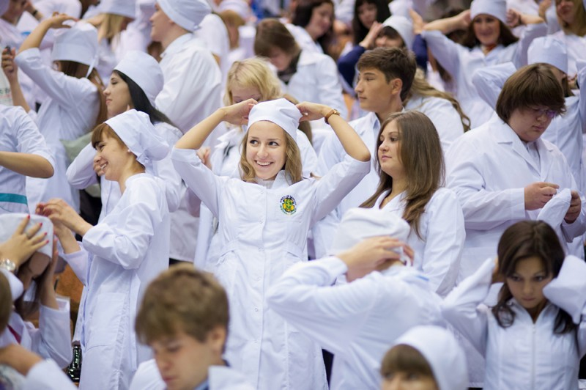
В 2023 г. планируется
увеличение на 10 %
контрольных цифр приема на обучение по образовательным программам среднего профессионального образования по специальностям в области образования «Здравоохранения и медицинские науки» за счет бюджетных ассигнований Самарской области в рамках исполнения поручения Президента Российской Федерации от 20.01.2023 № Пр-64.

Slide 7
Структура контингента на 01.04.2023 г.
Всего: 1551 обучающийся
(обучающихся) другие специальности
(обучающихся) медицинские и фармацевтические специальности

Slide 8
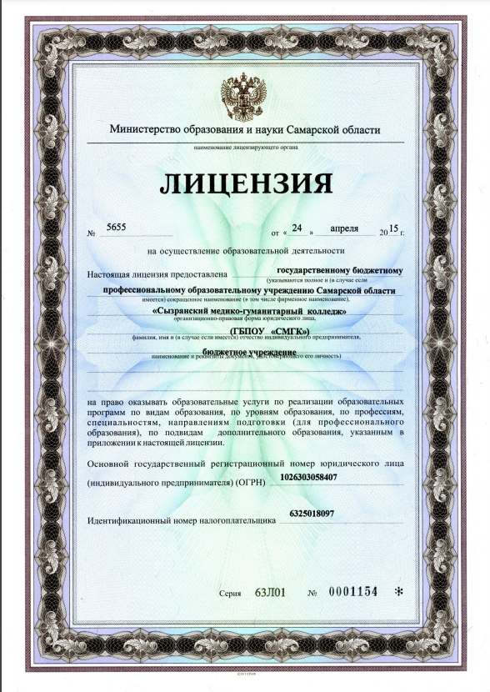
Лечебное дело
Акушерское дело
Лабораторная диагностика
Сестринское дело
Фармация
Право и организация социального обеспечения
Правоохранительная деятельность

Slide 9
Взаимодействие с социальными партнерами в части подготовки кадров осуществляется в следующих формах:
участия представителей работодателей в разработке и утверждении образовательных программ;
участия работодателей в работе государственных экзаменационных комиссий в качестве председателей и преподавателей профессиональных модулей;
участия работодателей в проведении промежуточной аттестации обучающихся, в форме квалификационных экзаменов по профессиональным модулям;

Slide 10
Взаимодействие с социальными партнерами в части подготовки кадров осуществляется в следующих формах:
организация производственной практики обучающихся на клинических базах
вовлечение социальных партнеров в экспертизу качества компетенций обучающихся и специалистов практического здравоохранения в рамках аттестации на квалификационные категории;
предоставления работодателями мест стажировок для преподавателей колледжа;

Slide 11
Взаимодействие с социальными партнерами в части подготовки кадров осуществляется в следующих формах:
проведения совместных «круглых столов», совещаний по вопросам организации образовательного процесса;
участие работодателей в системе дополнительного профессионального образования;
предоставление работодателями заявок на последующее трудоустройство обучающихся ;
создания единой информационной профессиональной образовательной среды;
участие работодателей в заседаниях Совета содействия трудоустройству выпускников;
реализация моделей сетевого, дуального и целевого обучения.

Slide 12
эффективная форма взаимодействия
Социальное партнёрство
Профессиональная образовательная среда
СУБЪЕКТЫ РЫНКА ТРУДА
ОБРАЗОВАТЕЛЬНАЯ ОРГАНИЗАЦИЯ

Slide 13
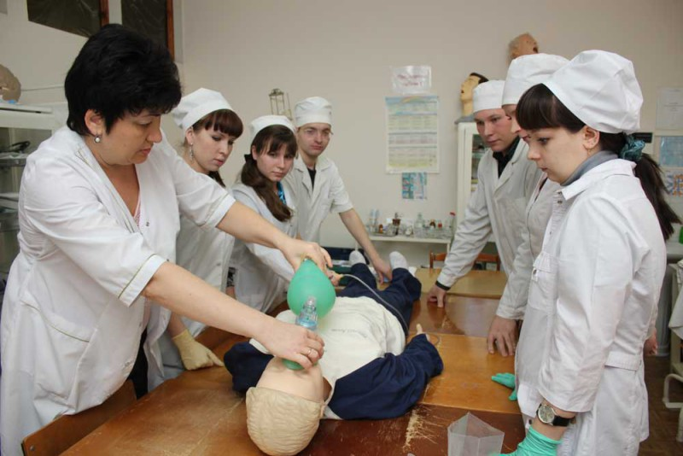
практическое обучение
студентов колледжа
в медицинских организациях г.о Сызрань, г.о. Октябрьск, Сызранского и Шигонского районов

Slide 14
В ГБПОУ «СМГК» внедрена работа по выявлению квалификационных дефицитов специалистов на основе исследования требований работодателей к квалификации работников, профессиональных стандартов.

Slide 15
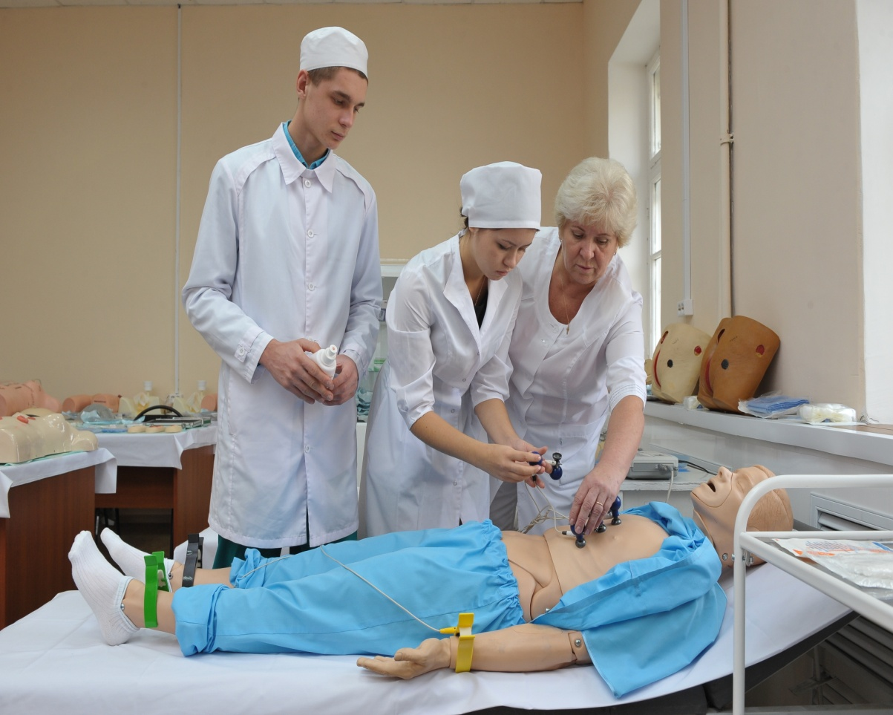
В Сызранском медико-гуманитарном колледже
с 2015 года эффективно
реализуется дуальное обучение

Slide 16
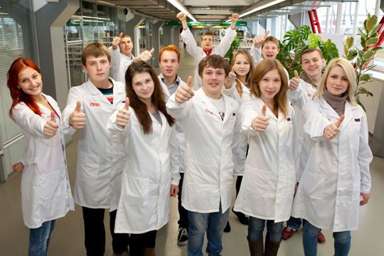
ЦЕЛЬ МОДЕЛИ ДУАЛЬНОГО ОБУЧЕНИЯ
В СИСТЕМЕ ЗДРАВООХРАНЕНИЯ
Совершенствование подготовки медицинских кадров среднего звена с учетом реальных потребностей отрасли в условиях возрастания запросов на первичную медико-санитарную помощь

Slide 17
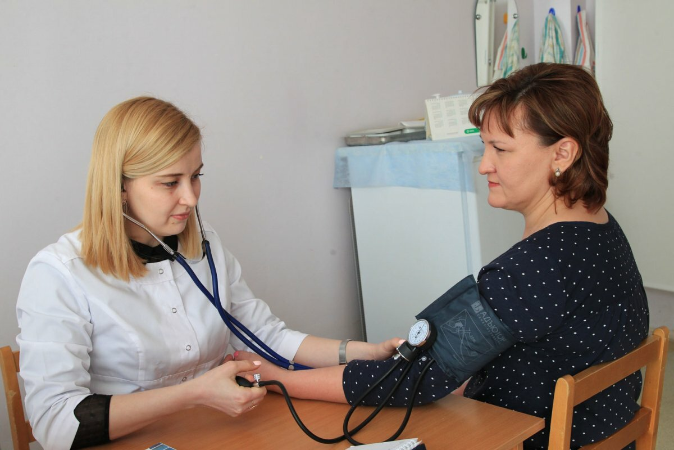
ВЕДУЩИЕ КАДРОВЫЕ ПОТРЕБНОСТИ
фельдшера на самостоятельный прием, расширение их функций и ответственности

Slide 18
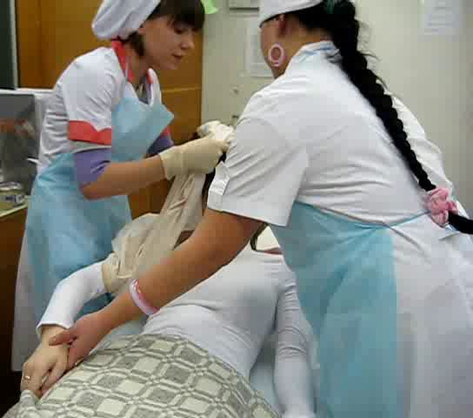
РЕАЛИЗАЦИЯ ДУАЛЬНОГО ОБУЧЕНИЯ

Slide 19
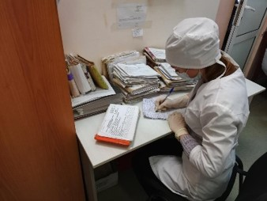
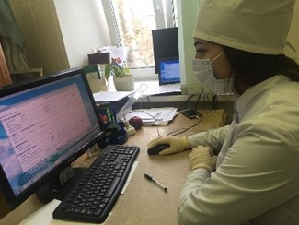
Обучающиеся в системе дуального обучения в период пандемии COVID-19 выполняли оформление документации в системе ЕМИАС, работали операторами на горячей линии контакт-центров

Slide 20
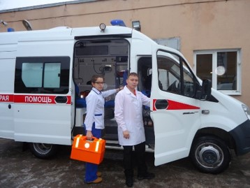
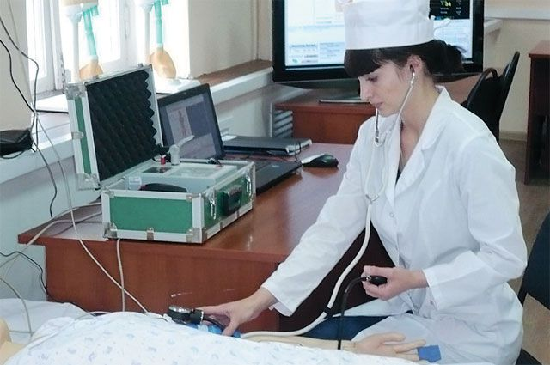
В 2023 г. 195 человек (из них специальность Лечебное дело- 102, Сестринское дело -93) участвуют в системе дуального обучения

Slide 21
Обучающиеся, являющиеся выпускниками колледжа, успешно трудоустраиваются в учреждения здравоохранения, на базе которых реализовывалась система подготовки по дуальному обучению

Slide 22
*Результат
Результат дуального обучения
На конкретную должность и конкретное рабочее место
требования профессиональных стандартов и квалификационные требования
работодателей
комплексное освоение обучающимся всех видов профессиональной деятельности
Комплексное
освоение общих и профессиональных компетенций по специальности в соответствии с требованиями ФГОС

Slide 23
Количество договоров со студентами
по дуальному обучению:

Slide 24
Также имеется положительная динамика по заключению с обучающимися договоров
на целевое обучение
На 01.04.2023 г. - 114 человек заключили договора по целевому обучению

Slide 25
С 1995 года в ГБПОУ СМГК функционирует отделение дополнительного профессионального образования, ежегодно в среднем 900 человек проходят обучение

Slide 26
Программы профессиональной
переподготовки:
Скорая и неотложная помощь,
Операционное дело
Сестринское дело в педиатрии
Лабораторное дело в рентгенологии
Медицинский массаж
Сестринское дело

Slide 27
Количество выданных дипломов о профессиональной переподготовке

Slide 28
Система социального сотрудничества
Взаимодействуя с социальными партнерами, колледж получает возможность:
реализовать практико-ориентированное обучение, в том числе через наставничество;
координировать процесс профессиональной адаптации выпускников и гарантировать трудоустройство;
обеспечить экспертизу качества практической подготовки выпускников.
Социальные партнеры, в свою очередь, получают возможность:
получить специалиста, соответствующего потребностям работодателя;
приобрести специалиста, подготовленного на основе единства требований к уровню компетентности;
осуществлять работу по непрерывному профессиональному развитию.

Slide 29
За период с 2020 г. по 2022 г.
динамика трудоустройства выпускников колледжа положительно стабильная в среднем составляет
72,6%
В 2023 году в колледже планируется выпуск 267 специалистов со средним медицинским и фармацевтическим образованием

Slide 30
Колледж открыт для взаимодействия с социальными партнерами

Slide 31
Благодарю за внимание!

